Slide 1
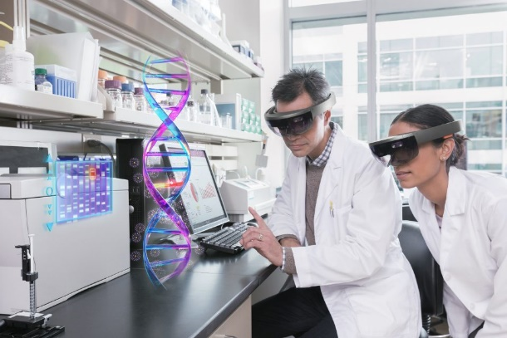
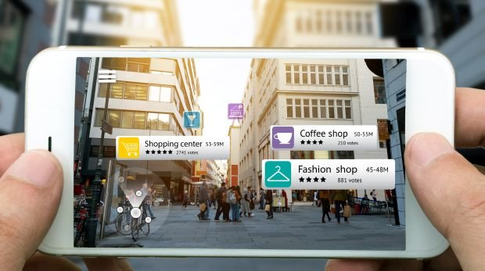
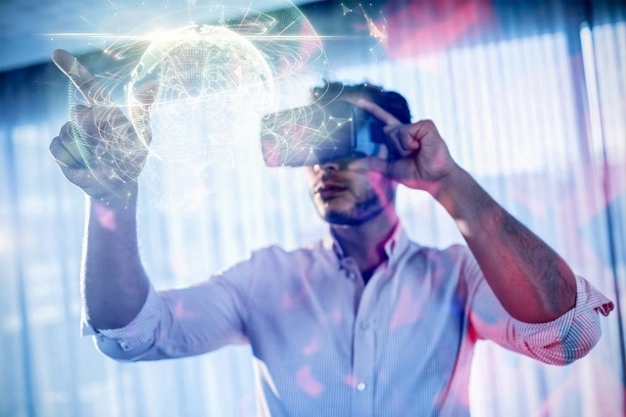
Virtual / Augmented Reality
Virtual / Augmented Reality
Anwendungen in der Industrie 4.0

Slide 2
Virtual / Augmented Reality
Phase | Zeitdauer
Präsentation zum Thema VR/AR | 16.00 – 16.15 Uhr
Plakaterstellung in Gruppenarbeit | 16.15 – 17.00 Uhr
Plataktpräsentation & Nachbesprechung | 17.00 – 17.40 Uhr
Pause bis 18.00 Uhr
Erfahrungsinseln zu VR/AR | 18.00 – 19.40 Uhr
Reflexion des Tages | 19.40 – 20.00 Uhr

Slide 3
Was ist Virtual /Augmented Reality?
Virtual / Augmented Reality

Slide 4
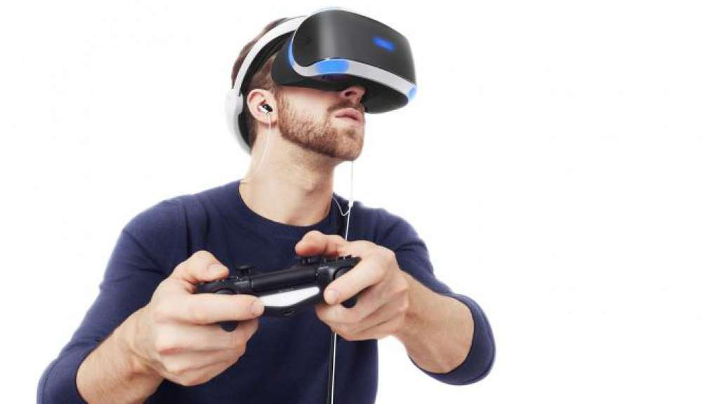
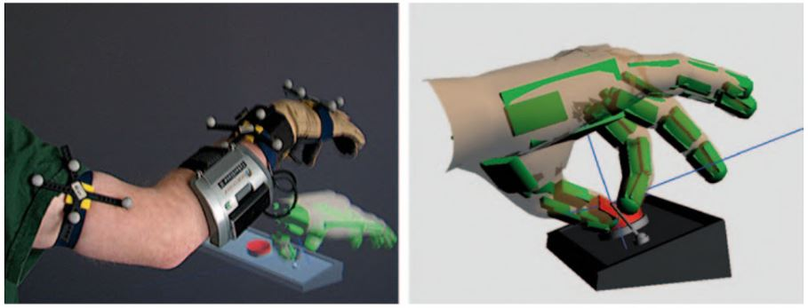
Virtual / Augmented Reality
Virtual Reality:
„Virtuelle Realität“
Vollständige Immersion in eine simulierte Welt
Datenhelm mit Linsen und Steuereingabegerät sind notwendig

Slide 5
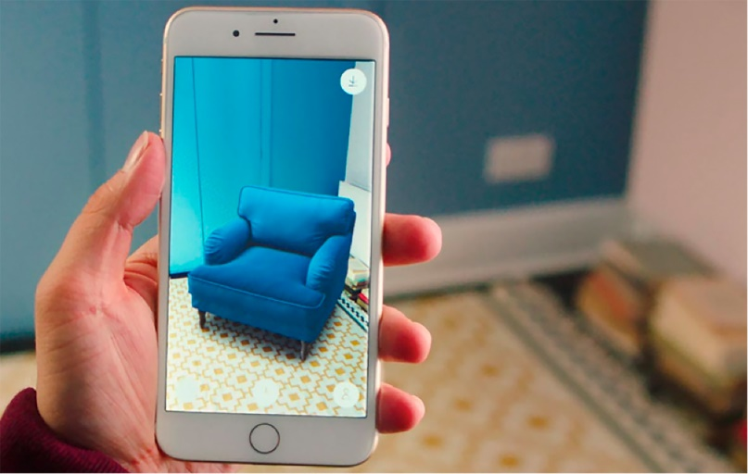
Virtual / Augmented Reality
Augmented Reality:
„Angereicherte Realität“
Verschmelzung der Realität und Virtualität
AR-Brille, Smartphone, Tablet

Slide 6
Virtual / Augmented Reality

Slide 7
Virtual / Augmented Reality
Welche Rolle spielt VR/AR für die Industrie 4.0?

Slide 8
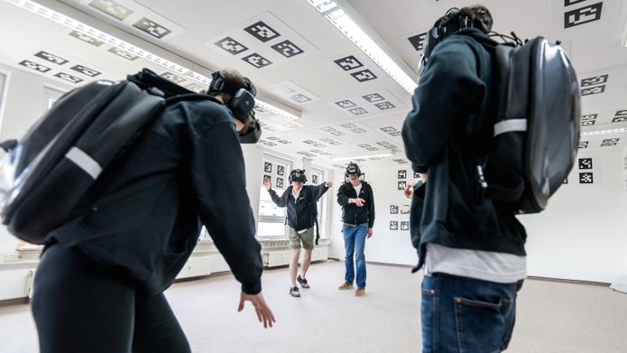
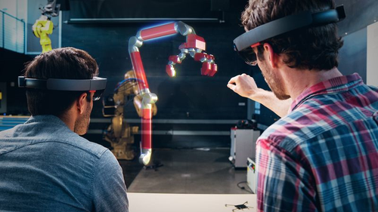
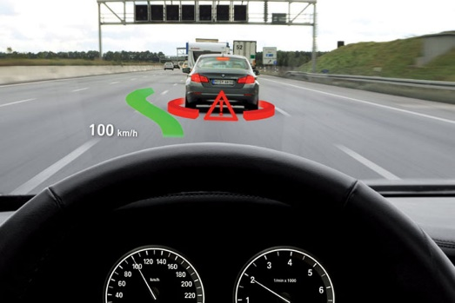
Virtual / Augmented Reality
Rundgänge mit VR
Prototypisierung mit VR
Helfersysteme mit AR
Streaming mit AR
… und vieles mehr!

Slide 9
Virtual / Augmented Reality
Phase | Zeitdauer
Präsentation zum Thema VR/AR | 16.00 – 16.15 Uhr
Plakaterstellung in Gruppenarbeit | 16.15 – 17.00 Uhr
Plataktpräsentation & Nachbesprechung | 17.00 – 17.40 Uhr
Pause bis 18.00 Uhr
Erfahrungsinseln zu VR/AR | 18.00 – 19.40 Uhr
Reflexion des Tages | 19.40 – 20.00 Uhr

